Slide 1
JSON файлы в Oracle

Slide 2
JSON
JSON (англ. JavaScript Object Notation) — текстовый формат обмена данными, основанный на JavaScript. Но при этом формат независим от JS и может использоваться в любом языке программирования.
JSON стал популярным как формат данных для разработчиков, так как он легко читается, мало весит и быстро обрабатывается.
Людям относительно легко читать и писать в формате JSON, а программам просто генерировать и выполнять анализ. JSON часто используется для сериализации структурированных данных и обмена ими по сети, обычно между сервером и веб-приложениями.

Slide 3
JSON Синтаксис
Есть два основных элемента объекта JSON: ключи и значения.
Ключи должны быть строками. Они содержат последовательность символов, которые заключены в кавычки.
Значения являются допустимым типом данных JSON. Они могут быть в форме массива, объекта, строки, логического значения, числа или значения null.
Объект JSON начинается и заканчивается фигурными скобками {}. Внутри может быть две или больше пар ключей/значений с запятой для их разделения. Между тем за каждым ключом следует двоеточие, чтобы отличить его от значения.
Вот пример:
{"city":"New York", "country":"United States "}

Slide 4
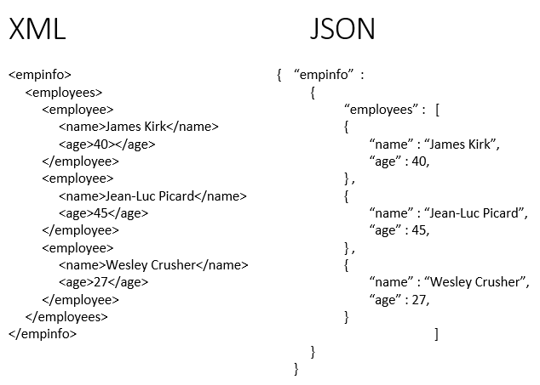
Сравнение JSON и XML

Slide 5
Основные сценарии использования JSON
1. Создание объекта JSON из пользовательских данных
JSON идеально подходит для хранения временных данных. Например, временные данные могут быть данными, созданными пользователем, такими как отправленная форма на веб-сайте. JSON также можно использовать в качестве формата данных для любого языка программирования, чтобы обеспечить высокий уровень взаимодействия.
2. Перенос данных между системами
В базе данных веб-сайта есть почтовый адрес заказчика, но его необходимо подтвердить с помощью API, чтобы убедиться, что он действителен. Отправьте адресные данные в формате JSON в API-сервис проверки адресов.
3. Конфигурация данных для приложений
При разработке приложений каждому приложению необходимы учетные данные для подключения к базе данных, а также путь к файлу журнала. Учетные данные и путь к файлу могут быть указаны в файле JSON для чтения и доступа.
4. Упрощение сложных моделей данных
JSON упрощает сложные документы и выделяет компоненты, которые были определены как значимые, путем преобразования процесса извлечения данных в предсказуемый и удобочитаемый файл JSON.

Slide 6
JSON в базе данных Oracle
База данных Oracle изначально поддерживает данные JavaScript Object Notation (JSON) с функциями реляционной базы данных, включая транзакции, индексирование, декларативные запросы и представления.
В отличие от реляционных данных, данные JSON можно хранить в базе данных, индексировать и запрашивать без какой-либо схемы, определяющей данные.

Slide 7
IS JSON и IS NOT JSON
JSON_EXISTS
Это ограничения, которые накладываются на столбцы таблицы и проверяют, является ли значение правильным json. Обычный check constraint:
1 2 3 4 5 6 7 | CREATE TABLE json_data ( id number primary key, date_loaded TIMESTAMP (0) WITH LOCAL TIME ZONE, json CLOB CONSTRAINT ensure_json CHECK (json IS JSON) );
Этот оператор проверяет наличие внутри json конкретного значения. Синтаксис очень прост: json_exists(json, path error_handler on error). Используется в case и where. Пример:
1 2 | SELECT * FROM json_data WHERE json_exists(json, '$.DATA');

Slide 8
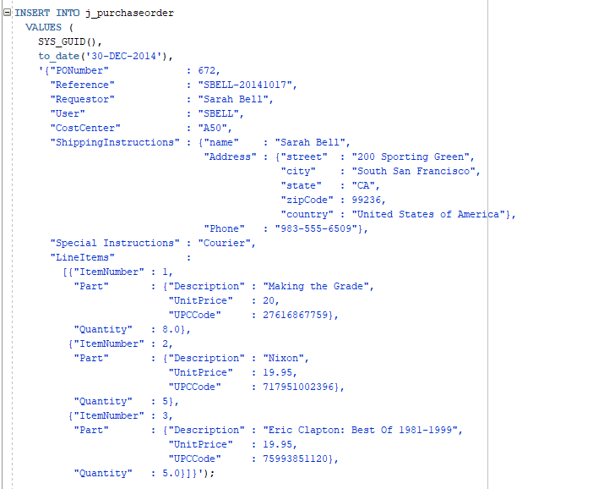
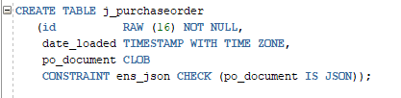
Создание таблицы с JSON-объектом

Slide 9



Выборка данных из JSON
SELECT po.po_document.PONumber FROM j_purchaseorder po;
SELECT po.po_document.ShippingInstructions.Phone FROM j_purchaseorder po;
SELECT po.po_document.ShippingInstructions.Address.city FROM j_purchaseorder po;

Slide 10
JSON_QUERY
Функция возвращает часть json как строку.
1 2 | SELECT json_query(json, '$.ARRAY[*]') FROM json_data WHERE json_exists(json, '$.ARRAY')
JSON_VALUE
SQL-функция json_value возвращает скалярное значение из переданного json. Синтаксис: json_value(json, path returning datatype error_handler on error):
1 2 | SELECT json_value(json, '$.DATA') FROM json_data WHERE json_exists(json, '$.DATA')

Slide 11
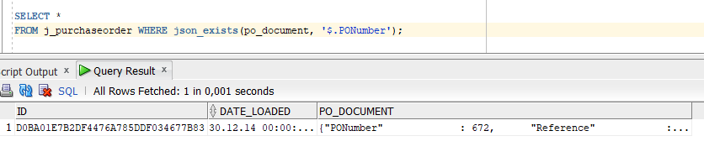
json_exists пример

Slide 12
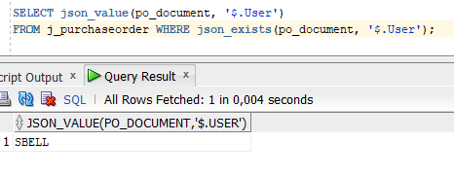
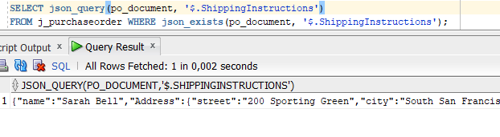
json_value, json_query примеры

Slide 13

JSON_TABLE
Функция возвращает часть json как строку.Функция позволяет обращаться к json как к таблице. Синтаксис: json_table(json, path error_handler ON ERROR
COLUMNS («COLUMN_ALIAS» data_type PATH json_path), («COLUMN_ALIAS2» data_type PATH json_path)…)
Оптимизатор может заменять несколько вызовов json_value и json_exists на json_table. Пример использования:
1 2 3 4 5 | SELECT * FROM json_table('{"FIELD_1" : "A", "FIELD_2": "B"}', '$' COLUMNS FIELD_1 path '$.FIELD_1', FIELD_2 path '$.FIELD_2')
Синтаксис JSON PATH
$ — текущий элемент
. — доступ к полю объекта
[] — доступ к элементам массива, либо по номеру в скобках, либо ко всем — по знаку *.

Slide 14
Пример
Допустим у нас есть json следующего содержания:
{“NAME”: “Ivan”, CHILDRENS: [{“NAME” : “Marya”}, {“NAME”: “Oleg”}]}
Примеры запросов:
$ — текущий элемент( {“NAME”: “Ivan”, CHILDRENS: [{“NAME” : “Marya”}, {“NAME”: “Oleg” }]})
$.NAME — поле в текущем элементе( “Ivan”)
$.CHILDRENS[0] — первый элемент массива childrens корневого элемента( {“NAME” : “Marya”})
$.CHILDRENS[*] — весь массив childrens( {“NAME” : “Marya”}, {“NAME”: “Oleg” })
$.CHILDRENS[*].NAME — все ключи name массива children,( Marya, Oleg)

Slide 15
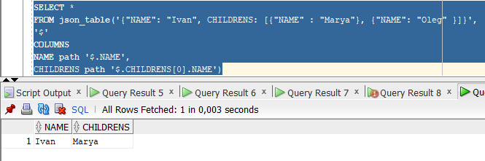
Примеры

Slide 16
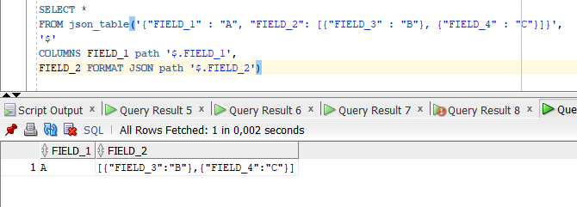
Примеры

Slide 17
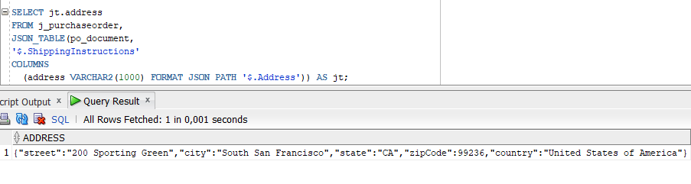
Еще json_table

Slide 18
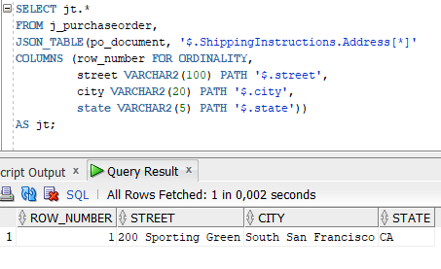
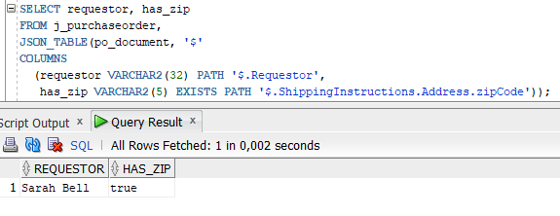
Еще json_table

